Slide 1

AKT PRODUCTION
FREE YOUR CREATIVITY
Notes:
INTRODUCTION
------------------
Bonjour, je suis Kellian CIPIERRE, Level designer chez AKT production.
Je vous présente aujourd’hui BEF : Best Enemy Forever.
➔ DIAPO SUIVANTE (Lancement AUTOMATIQUE de la Video)

Slide 2
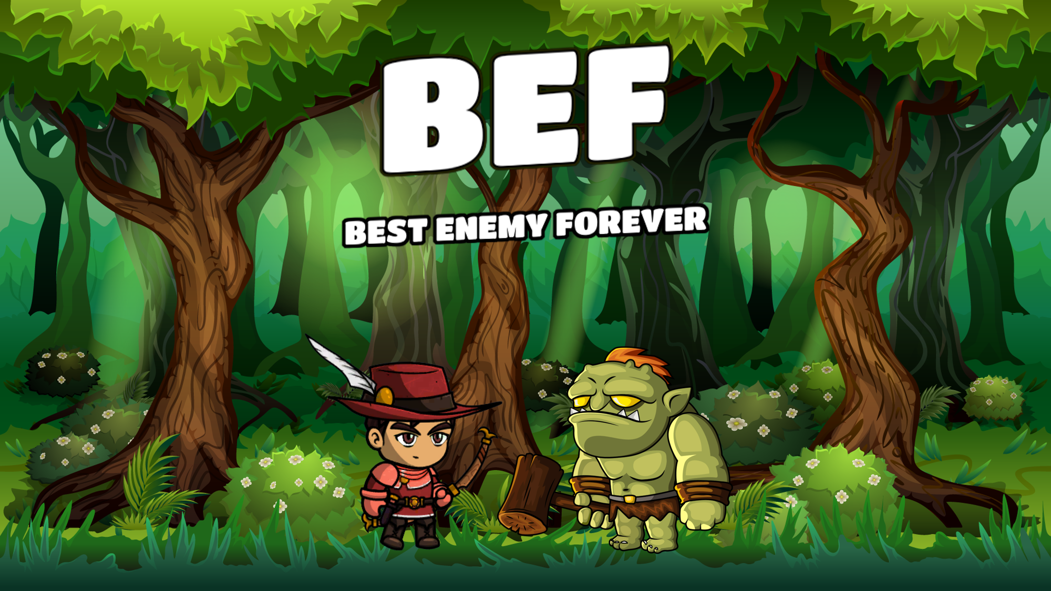

Notes:
VIDEO
-------
*** LAISSER LA VIDEO JOUER JUSQU’A LA FIN --> POUR APPARITION DE L’IMAGE ***
*** A LA FIN DE LA VIDEO / APPARITION DE L’IMAGE ***
BEF est un jeu coopératif. Jouable seul ou à deux. Son gameplay innovant permet à une seule personne de prendre le contrôle de deux personnages simultanément.
➔ DIAPO SUIVANTE

Slide 3

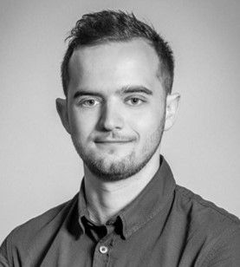
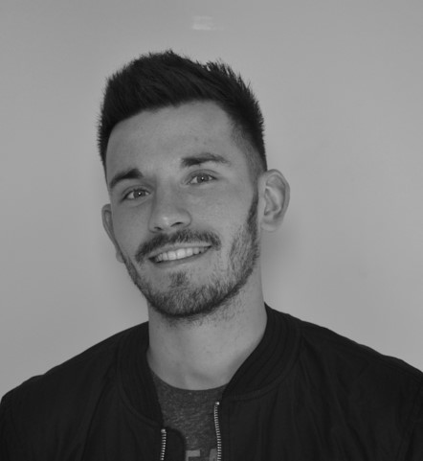
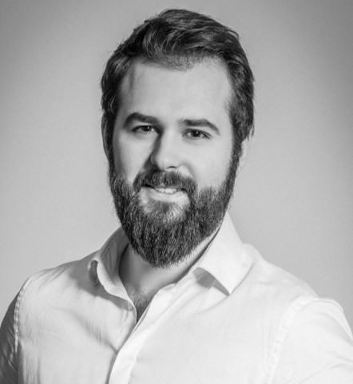
NOTRE EQUIPE
ALEXANDRE SACHS
THOMAS BLENEAU
KELLIAN CIPIERRE
Développeur Gameplay
Game Designer
Level Designer

Slide 4
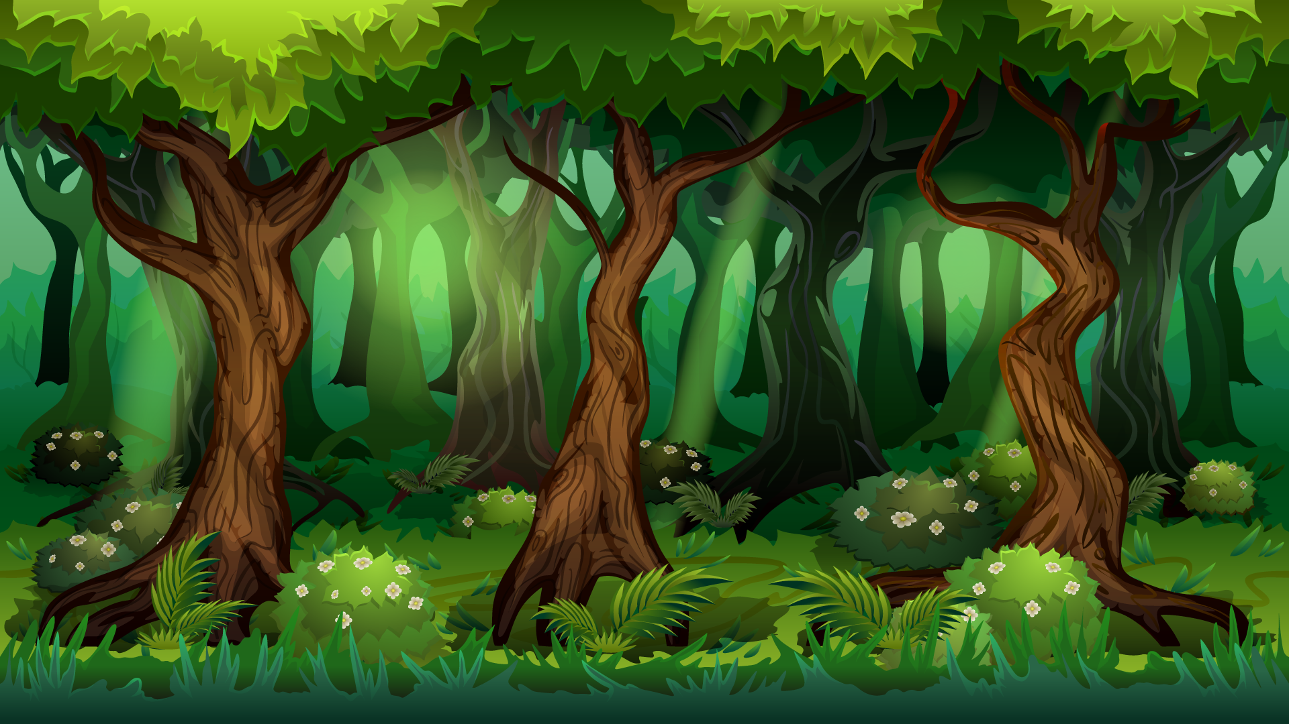
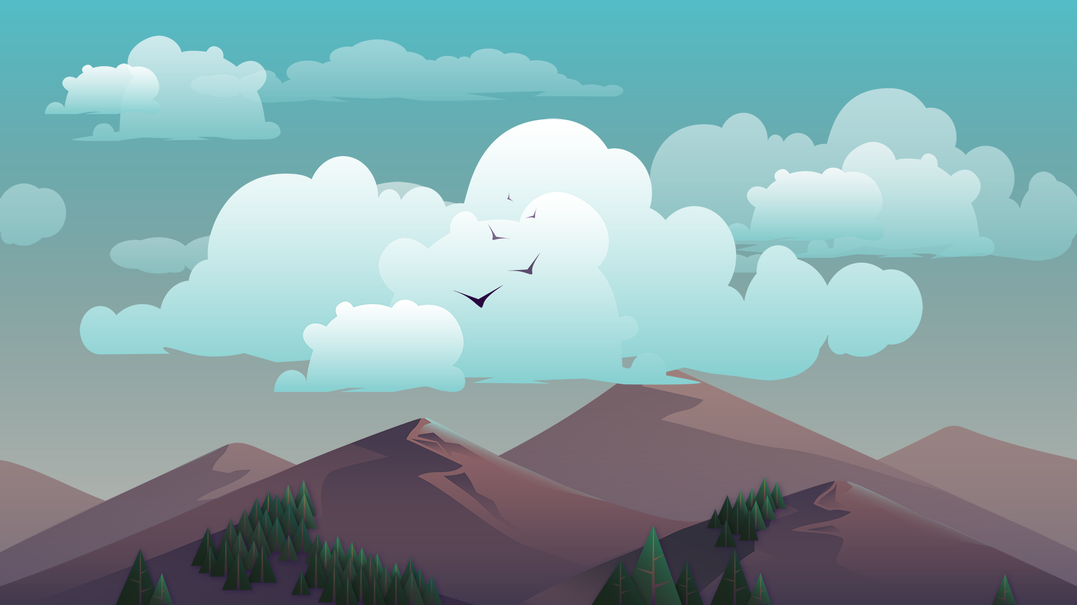
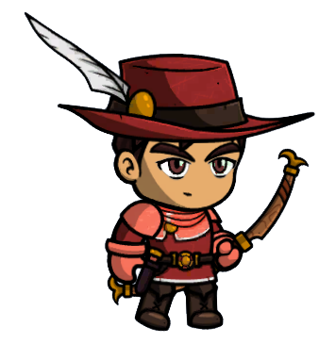
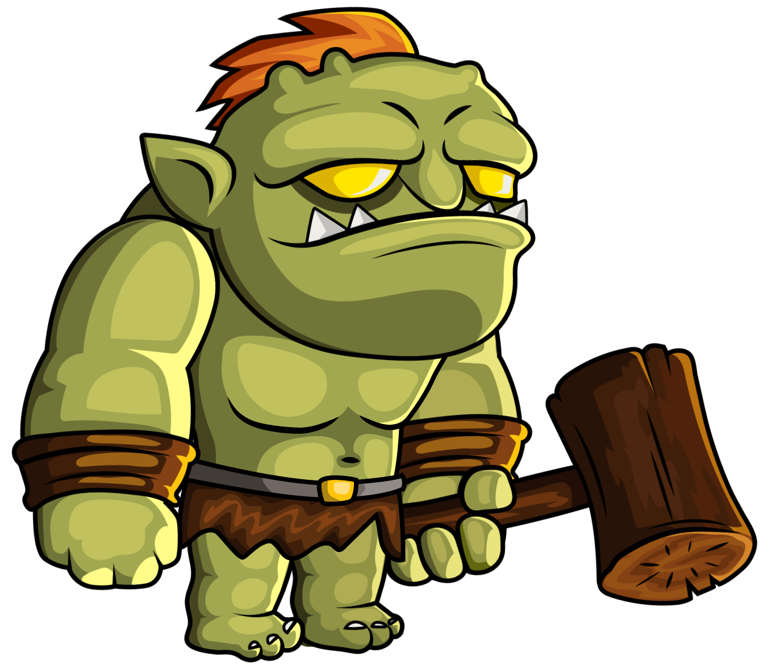
Les Personnages
Humain
Orque
Notes:
PERSONNAGE
----------------
Les deux protagonistes, un humain et un orque se retrouvent piégés sur une île après le naufrage de leur bateau et souhaitent rentrer chez eux.
➔ DIAPO SUIVANTE

Slide 5
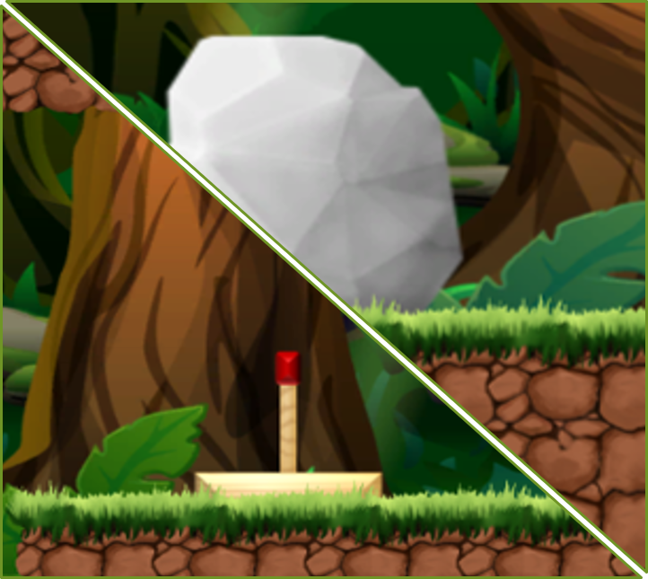
Sauter
Pousser
Les Personnages
Sauter
Pousser
Notes:
PERSONNAGE
----------------
Pour y arriver ils devront s’entraider et utiliser les capacités de chacun.
L’orque, grand et fort peut pousser de lourds rochers.
L’humain de par son agilité peut sauter et activer de fragiles mécanismes, activant différents monte-charges.
Ils devront résoudre une succession de casse-tête pour rentrer chez eux.
Ils servent à montrer que seul, qu’importe sa force ou son agilité, nous sommes moins fort qu’à plusieurs. ET que les différences de notre monde sont une force et non une faiblesse.
➔ DIAPO SUIVANTE

Slide 6
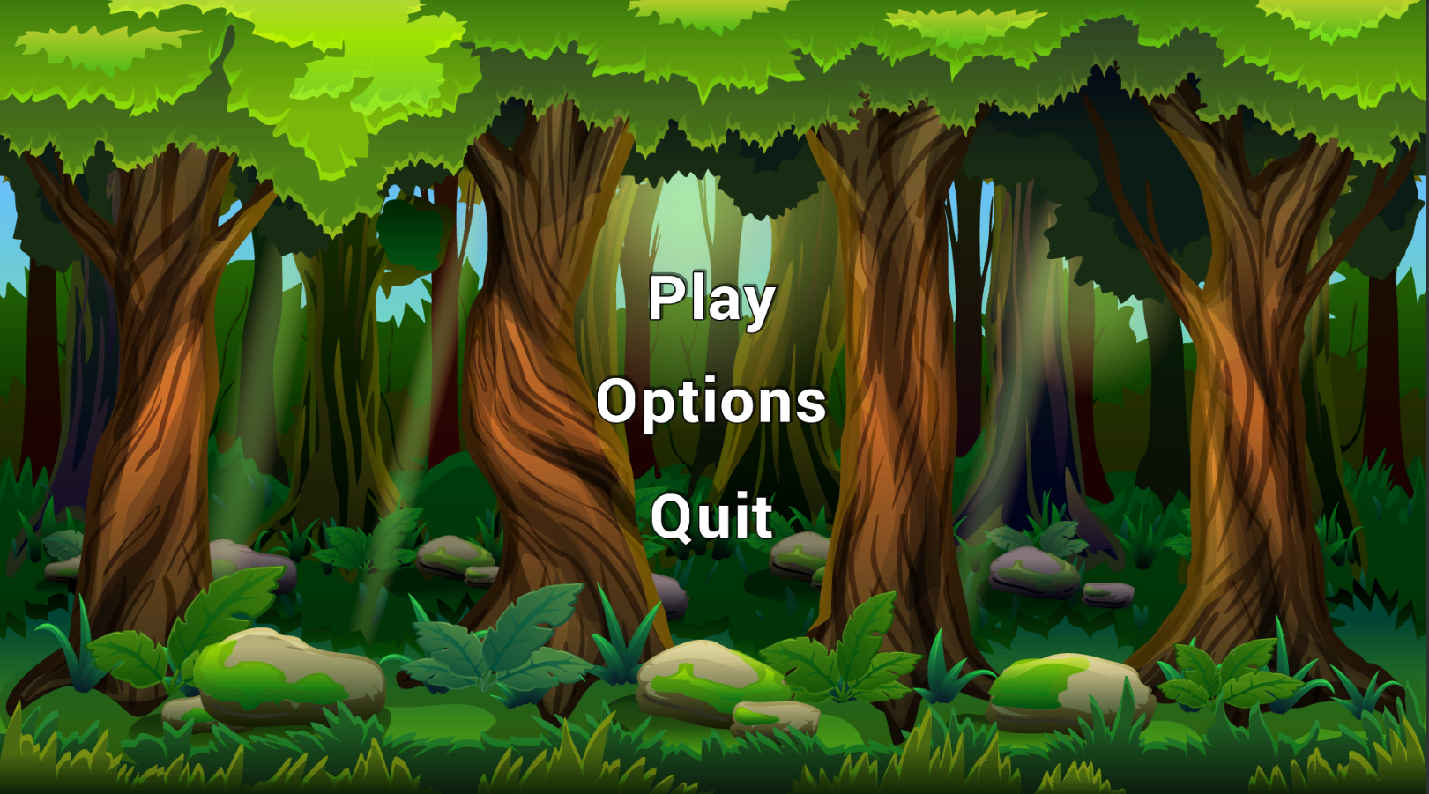
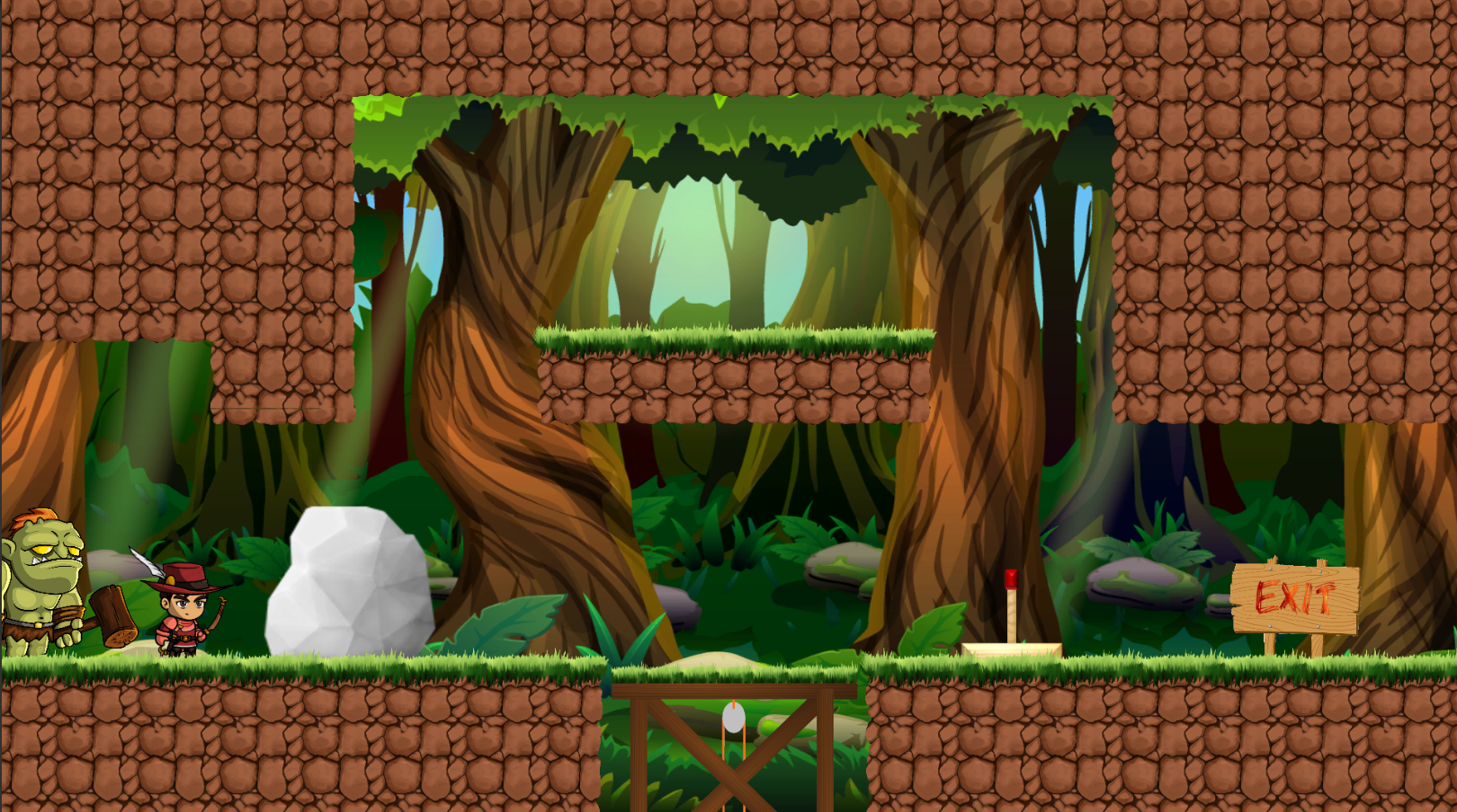
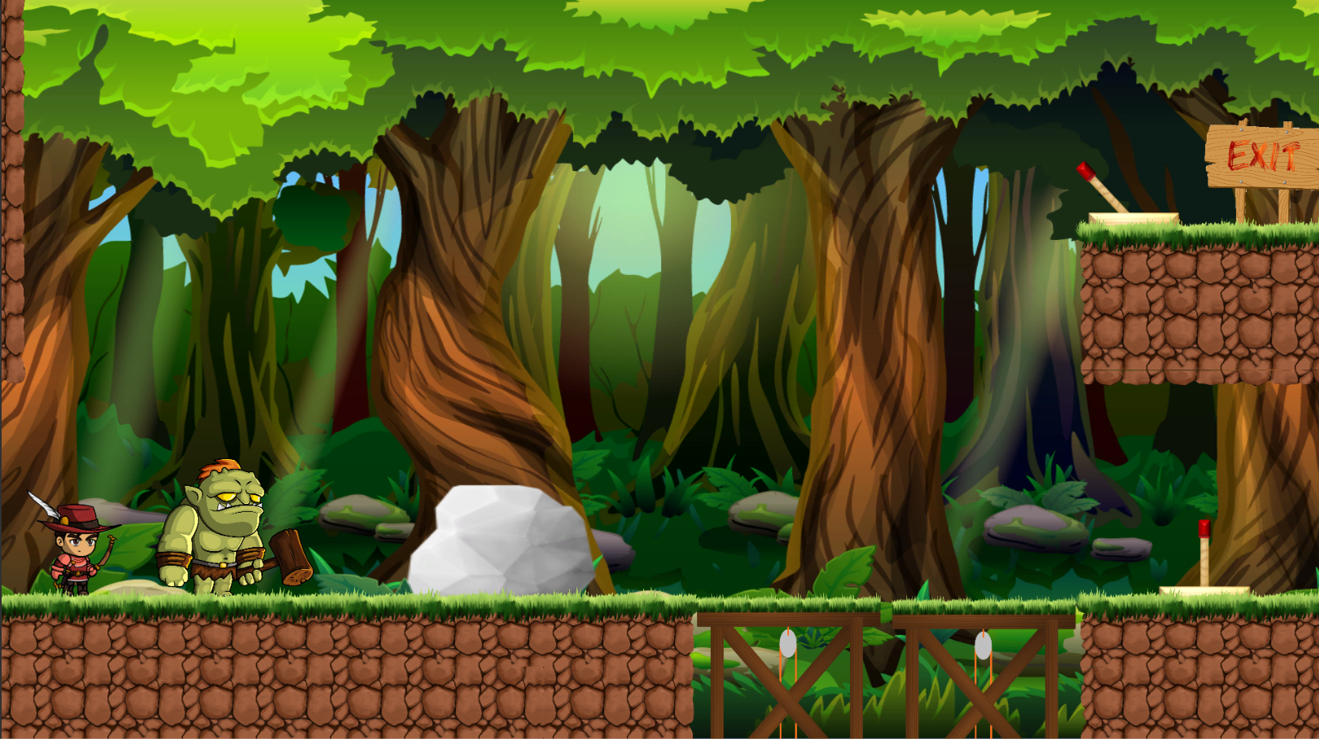


1
2
3
NIVEAU 1
NIVEAU 2
NIVEAU 3
Notes:
JEU
----
La version que nous vous présentons aujourd’hui possède 3 niveaux. Chacun d’eux n’est réalisable que si les deux personnages sont contrôlés.
Pour les résoudre le joueur devra positionner les rochers présents dans le niveau au bon endroit, grâce à l’orque. Ces actions permettront à l’humain d’atteindre de nouvelles zones et d’activer des leviers pour permettre à l’orque d’atteindre la destination.
➔ DIAPO SUIVANTE

Slide 7
AKT PRODUCTION
Free Your Creativity
Notes:
CONCLUSION
----------------
Avec BEF, nous rejetons la discrimination et nous défendons l’inclusion de chacun, montrer qu’avec ses différences, on peut aider à faire avancer les choses, ENSEMBLE.
Merci de votre attention.
➔ DIAPO SUIVANTE

